Slide 1
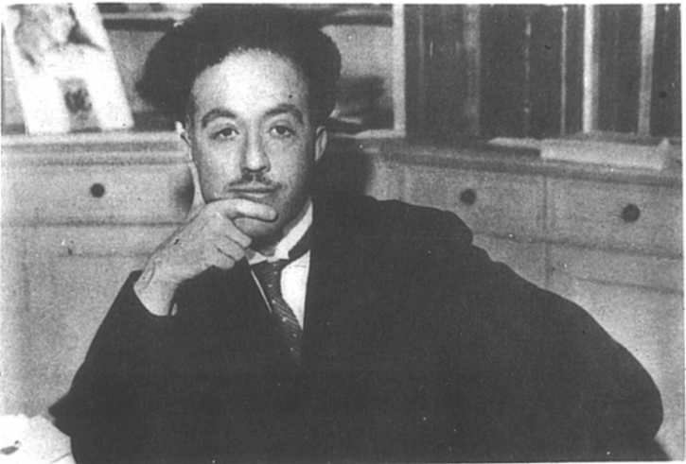
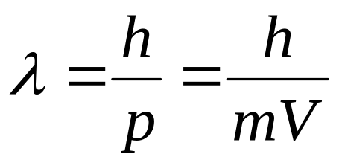
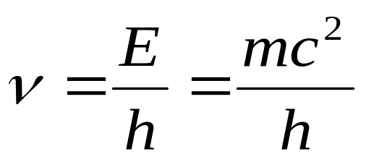
粒子的波动性
光(波)具有粒子性，
实物粒子是否具有波动性?
一. 德布罗意假设
L.V. de Broglie
（法，1892-1986）
德布洛意把
题为“量子理论的研究”的博士论文提交巴黎大学:
1924.11.29.
一个总能量为E（包括静能在内）,动量为 P 的实物粒子同时具有波动性, 且:

Slide 2
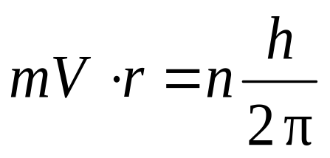
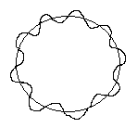
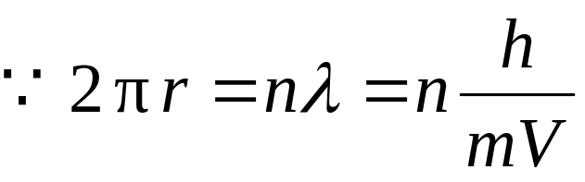
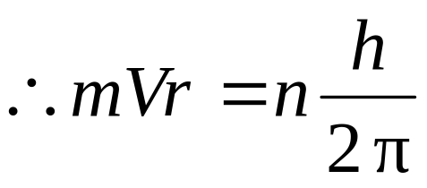
与粒子相联系的波称为物质波，或德布罗意波。
λ ─ 德布罗意波长。
他用物质波的概念成功地解释了玻尔提出的
轨道量子化条件：
？
（n=1,2,……）
r
有限空间能稳定存在的波
必是驻波。
λ

Slide 3
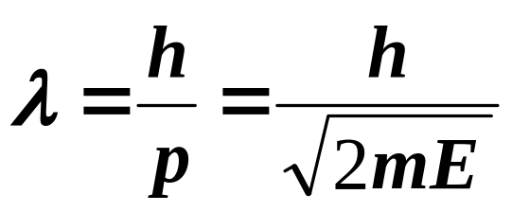
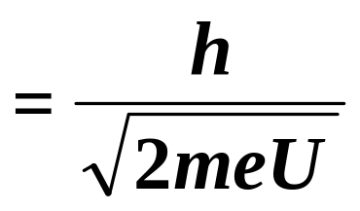
二.实验验证——电子衍射实验
    1. 戴维逊—革末实验（1927年）
实验装置示意图（测电子波长、电子束强度）
真空
I
U
掠射角
ϕ
电子枪
Ni
单晶
估算电子的波长:

Slide 4
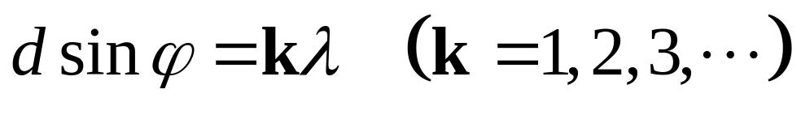
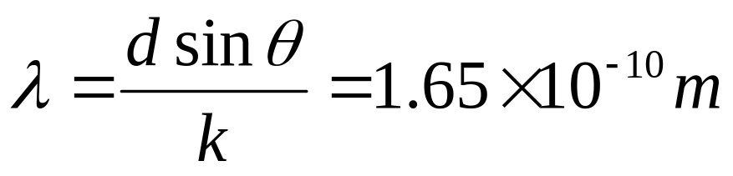

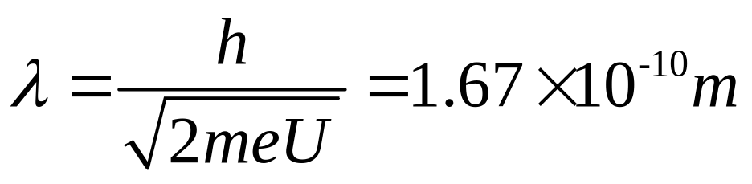
保持观察角不变，改变加速电压，电子束强度出现一系列峰值。当φ=50°，U=54V时出现电流极大值。
假如电子具有波动性，应满足布喇格公式
I
实验结果:
若 U=54V
--- 在X射线波段
证明了德布罗意公式的正确性

Slide 5
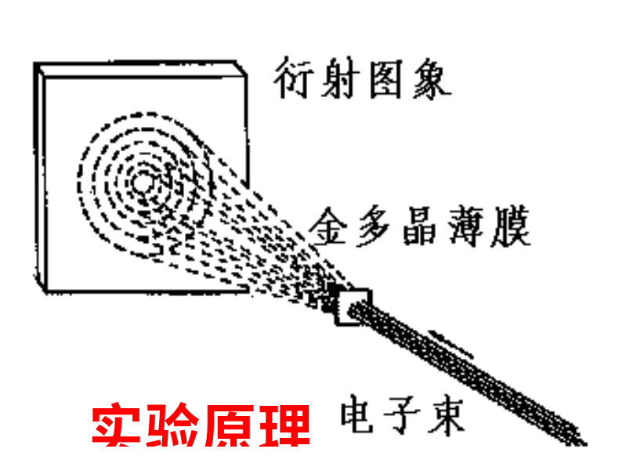
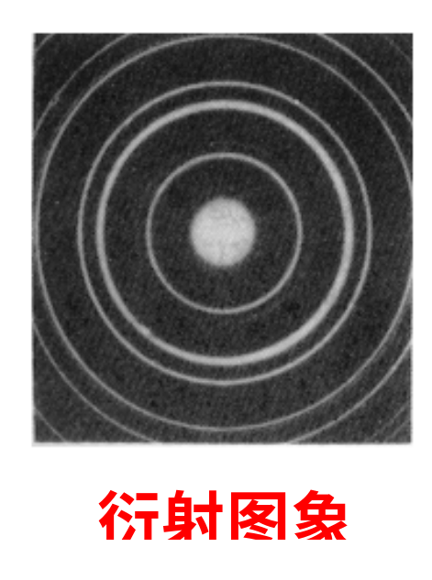
2. G.P.汤姆逊（1927年）
电子通过金属多晶薄膜的衍射实验。

Slide 6
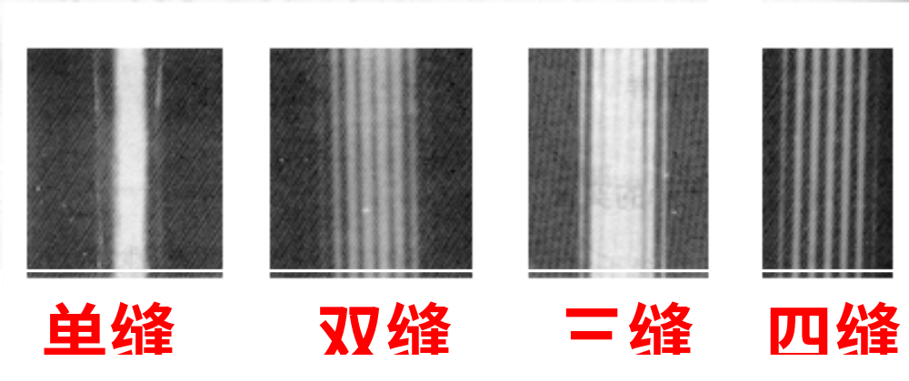
1929年 德布洛意获诺贝尔物理奖。
1937年 戴维逊 与 G.P.汤姆逊获诺贝尔物理奖。
此后，又有人作出了
电子的单缝、双缝、三缝、四缝实验：
后来实验又验证了：质子、中子和原子、分子
等实物粒子都具有波动性，并都满足德布洛意
关系。

Slide 7
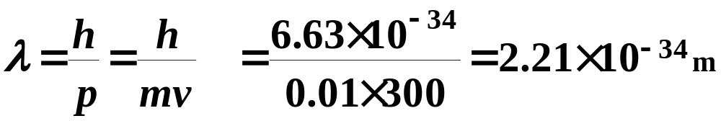
三. 一切实物粒子都有波动性
一颗子弹、一个足球有没有波动性呢？
估算：质量m = 0.01kg，速度 v =300m/s的子弹
的德布洛意波长为
波长小到实验难以测量的程度(足球也如此)，
它们只表现出粒子性，并不是说没有波动性。
λ << a :
波动光学
⎯
→
几何光学
h → 0 :
⎯
→
量子物理
经典物理

Slide 8
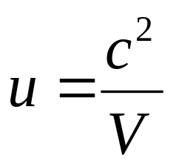
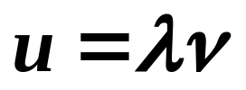
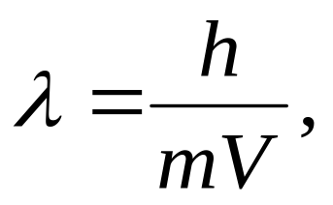
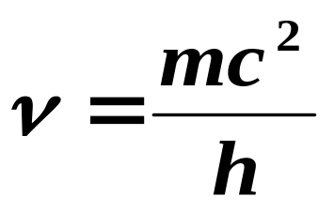
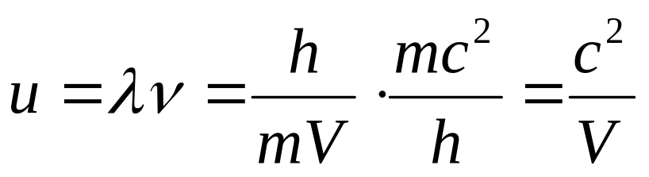
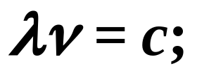
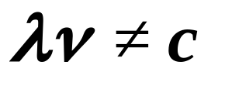
物质波的波速 u 并不等于相应粒子的
运动速度V，它们之间的关系是
注意1：
证明：
波速为 ，
根据德布洛意公式，相应粒子有
两式相乘得
注意2：
光波的波速 等于光子的运动速度，
两者都等于c 。
有
而物质波

Slide 9
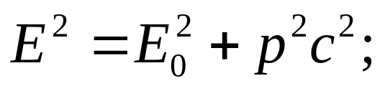
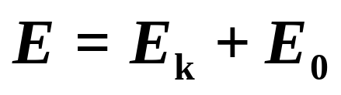
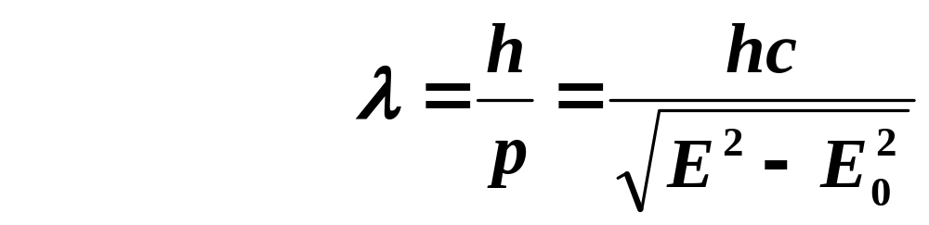
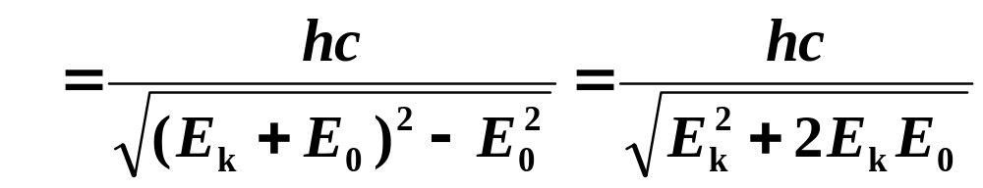
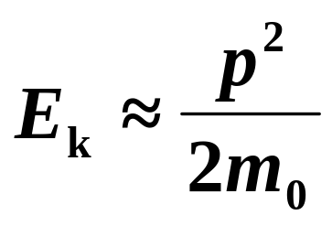
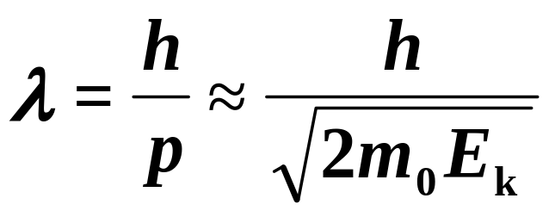
在有些情况下，我们可由粒子的动能求
德布洛意波长。可利用相对论公式
注意3：
E
pc
E₀
♦相对论情况
♦非相对论情况

Slide 10
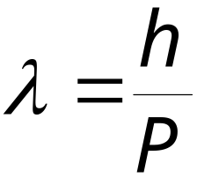
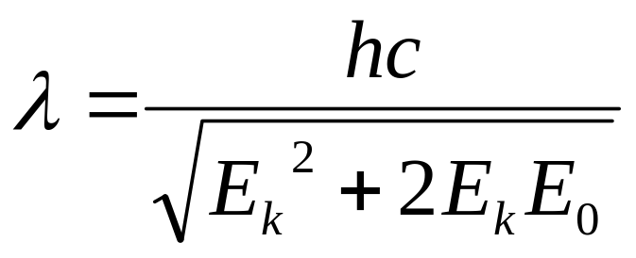
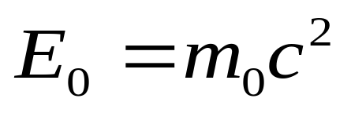
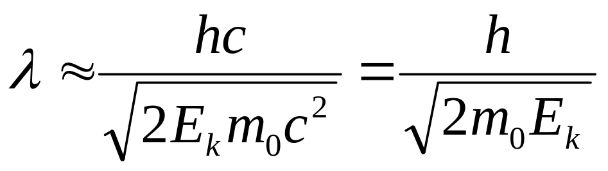
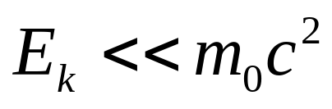
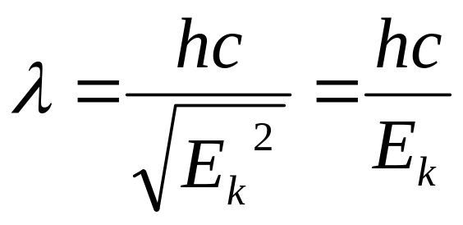
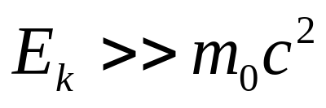
例1：试计算动能分别为100eV、1MeV、1GeV的电子的德布罗意波长。
解：相对论情况下：
德布罗意公式 ，有：
若： 则：
若： 则：

Slide 11
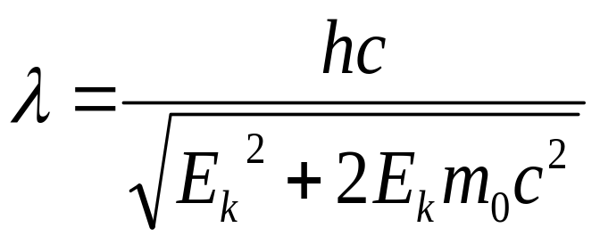
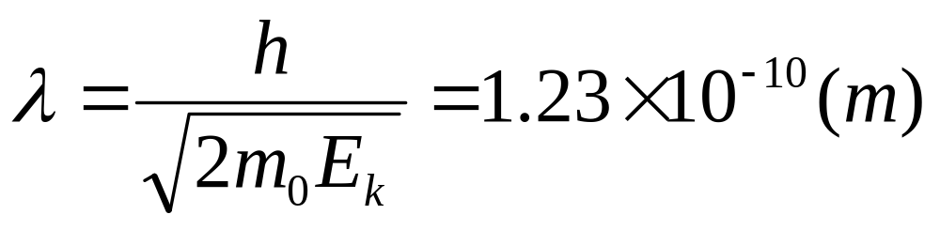
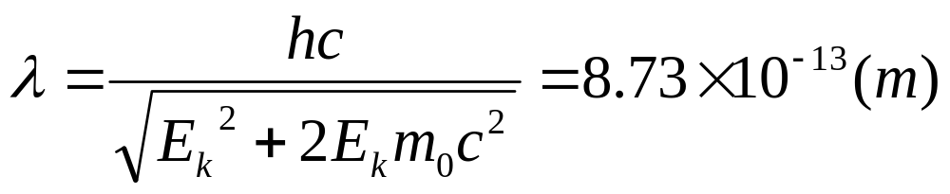
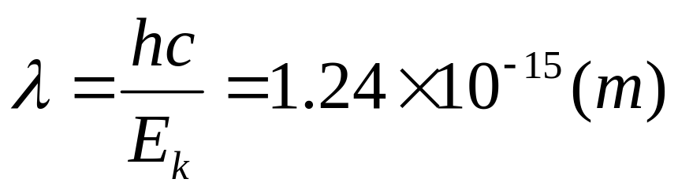
（1）当E_{K}=100eV时，电子静能E₀=m₀c²=0.51MeV，有：
与X射线的波长相当，
（2）当E_{K}= 1MeV 时，有：
（3）当E_{K}= 1GeV 时， ，有：

Slide 12
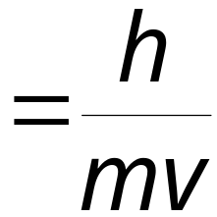
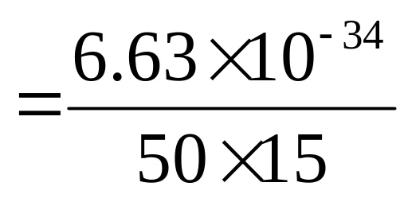

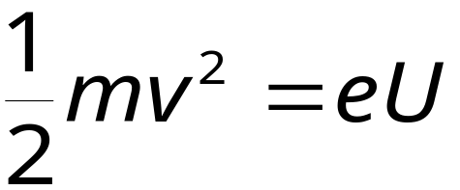


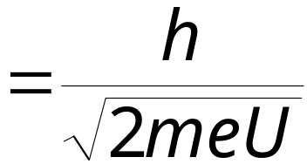
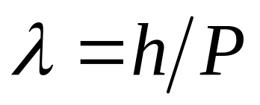

例2：质量 m= 50Kg的人，以 v=15 m/s 的速度运动，试求人的德布罗意波波长。
解：
人的德波波长仪器观测不到，宏观物体的波动性不必考虑，只考虑其粒子性。
例3：求静止电子经 150V 电压加速后的德波波长。
解：静止电子经电压U加速后的动能
由
代入

Slide 13
概率波与概率幅
如何对波粒二象性正确理解？
一 .二象性是单个微观粒子的属性
1949年，前苏联物理学家费格尔曼做了
一个非常精确的弱电子流衍射实验。
电子几乎是一个一个地通过双缝，
底片上出现一个一个的点子。
（显示出电子具有粒子性）
开始时底片上的点子“无规”分布，随着
电子增多，逐渐形成双缝衍射图样。

Slide 14
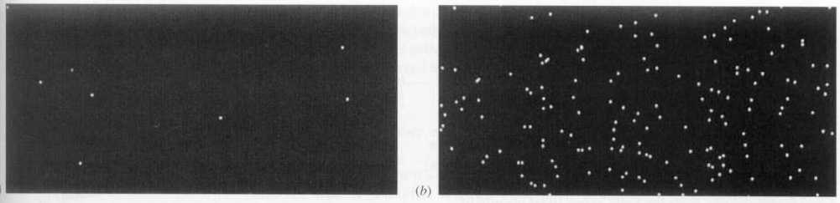
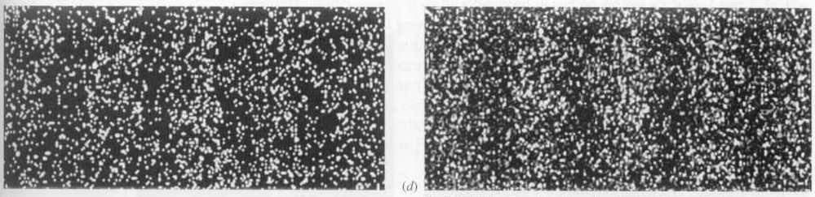
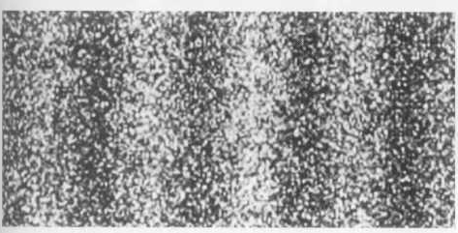
单电子双缝衍射实验：
7个电子
100个电子
3000
20000
说明衍射图样不是电子
相互作用的结果,它来源
于单个电子具有的波动性。
70000

Slide 15
衍射图样对一个电子来说，每个电子到达屏上
各点有一定概率，衍射图样是一个电子出现概率的
统计结果。
德布洛意波（物质波）也称为概率波。
实物粒子的二象性就统一在“概率波”上。
应该注意，概率本身是一个统计概念。
微观粒子所呈现的统计规律性和以前分子动理论
中大量经典粒子所呈现的统计规律性是不同的。
微观粒子的二象性是单个粒子所具有的本性。

Slide 16
怎样理解微观粒子的二象性：
（1）粒子性
♦ 指它与物质相互作用的“颗粒性”或
“整体性”。
♦ 但不是经典的粒子！因为微观粒子
没有确定的轨道，在屏上以概率出现。
应抛弃“轨道”的概念！
（2）波动性
    ♦ 指它在空间传播有“可叠加性”，
    有“干涉”、“衍射”、等现象。
    ♦ 但不是经典的波！因为它没有某种实际
    物理量（如质点的位移、电场、磁场等）
    的波动。

Slide 17
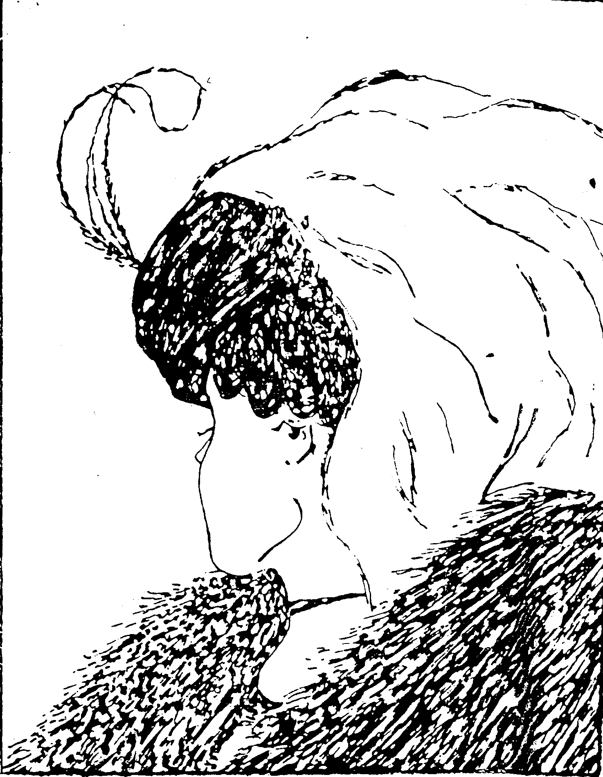
微观粒子在某些条件下表现出粒子性， 在另一些条件下表现出波动性， 而两种性质虽寓于同一体中， 却不能同时表现出来。
例如：
少女？
老妇？
两种图象寓于
同一幅画中；
但两种图象不会同时
出现在你的视觉中。

Slide 18
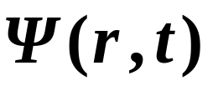


二 .玻恩对波函数的统计诠释
要描述微观粒子的运动，应该用一个函数（称为
波函数），它必须能把“颗粒性”与 “可叠加性”
统一起来！
人们常用复函数 代表微观粒子的波函数。
1926年玻恩为了把“颗粒性”
与“可叠加性” 统一起来，提出，
的物理意义在于：
波函数的模的平方（波的强度）代表时刻 t、在空间 点处，单位体积元中微观粒子出现的概率。
玻恩

Slide 19






不同于经典波的波函数，它无直接的物理
意义。
有意义的是
对单个粒子，
给出粒子的概率分布；
对N 个粒子，
给出粒子数的分布。
在时刻 t、空间 点处，
体积元 dv 中发现微观粒子的概率为：
……称为 概率密度。
……称为“概率（振）幅”。
1954年 玻恩获诺贝尔物理奖。

Slide 20


三 .概率幅(波函数)应满足的物理条件
统计解释对波函数 提出的要求：
（1）归一化条件
粒子在空间各点的
概率总和应为l，这与经典波完全不同。
（2）自然条件 单值、有限、连续。
（3）状态叠加原理
“若体系具有一系列不同的可能状态 Ψ₁ , Ψ₂ ···，
则它们的线性组合 Ψ= C₁Ψ₁+C₂Ψ₂+ ···也是该体系
的一个可能的状态，其中C₁ , C₂ ···为复常数。
模方 分别表示 Ψ 态的粒子处于
Ψ₁ , Ψ₂ ···各态的概率”。

Slide 21




例.用状态叠加原理说明“电子双缝干涉实验”:
电子枪
I₁
1
2
I₂
双缝干涉
分布
衍射
只开缝1---强度分布为I₁
(状态为Ψ_{1,}分布为 )
衍射
只开缝2---强度分布为I₂
(状态为Ψ_{2,}分布为 )
同时开缝1,2--分布不是 I₁+ I₂ ,而是双缝干涉分布！
这是因为状态为 Ψ₁₂ =Ψ₁ + Ψ_{2 ，}∴分布为

Slide 22

电子有粒子性,一个电子只能从一个缝通过；
电子有波动性,其状态服从叠加原理。
当双缝齐开时,即使只有一个电子，
它的状态也要用叠加态 来描述，
两个概率幅的叠加，就会产生干涉项。
于是，就说明了“弱电子流的双缝干涉实验”，
在屏上出现
双缝干涉分布的现象。

Slide 23





四、定态波函数
如果波函数可以表示为一个空间坐标的函数 与一个时间函数的乘积，并且整个波函数随时间的改变由因子 决定，
这个波函数就称为“定态波函数”。它可表示为：
或
定态波函数所描写的状态称为“定态”。
如果粒子处于定态，则有：
粒子在空间某处出现的几率不随时间而改变
——这是定态的一个重要性质。

Slide 24


在解决实际问题中，感兴趣的不是波函数本身，而是它的模的平方。
如果粒子处于定态，求出波函数的空间部分Ψ(x,y,z)一般来说已完全够用了，而不必再去考虑时间因子。因此，我们通常把Ψ(x,y,z)称为“振幅波函数”，甚至干脆称为“定态波函数”。
一维自由粒子的波函数可以写为：
三维自由粒子的波函数可以写为：
可见，自由粒子的波函数所描述的是定态。

Slide 25








例1： 设粒子在一维空间运动，其状态可用波函数描述为：
其中A为任意常数，E和b均为确定的常数。
求：归一化的波函数；几率密度w？
解：由归一化条件，有：
即：

Slide 26







(2)求几率密度
几率密度为：
如图所示，在区间（−b/2,b/2)以外找不到粒子。在x=0处找到粒子的几率最大。
-b/2
b/2

Slide 27







例2： 已知一维无限深势阱中粒子的归一化定态波函数为：
式中：L为势阱宽度，n为量子数（n=1，2，…）。
求：（1）粒子在 区间出现的几率；并对
和 的情况算出概率值。
（2）在 的量子态上，粒子在 区间出现的概率密度最大。
解：
（1）粒子在 区间出现的几率：

Slide 28









当 时
当 时
（2）粒子在 区间出现的概率密度为：
其最大值对应于 ，有：

Slide 29
不确定关系
一.不确定关系
波动性使微观粒子没有确定的轨道，坐标和动量不能同时取确定值，存在一个不确定关系。
以电子的单缝衍射实验来说明不确定关系：
x
电子
P
z
a
θ₁
ΔP_{x}
电子沿 z 方向通过狭缝后，
假设全部散布在中央亮纹的范围内。
衍射角θ₁、缝宽 a 和入射波波长λ 间满足
a sinθ₁ = λ

Slide 30

狭缝处的电子
♦ x 坐标不确定范围：Δx～ a
♦ x 方向动量的不确定范围:可由电子能到达
屏上的位置来估算 Δp_{x}～ p sin θ₁
得
Δx Δp_{x}～ h
对坐标 x 测量得越精确（Δx 越小），
动量不确定性 Δp_{x} 就越大(衍射越厉害)。

Slide 31


严格的理论给出坐标与动量的不确定关系为
Δx Δp_{x}≥  /2
Δy Δp_{y}≥  /2
Δz Δp_{z}≥  /2
(作习题用此式)
式中坐标不确定量 Δx 和动量不确定量Δp_{x}
的定义是它们的“方均根”：

Slide 32
★ 时间与能量的不确定关系
Δt⋅ΔE≥  /2
（推导见书）
例.能级寿命和能级宽度的不确定关系：
设原子处于某能级状态的寿命为 τ ，
（在τ 时间内测量能量，它都处于该能级状态）
则测得的该能级能量，必有不确定度ΔE，
ΔE 称为该能级的自然宽度。
满足关系
τ ΔE ≥  /2
所以，只有基态能级的自然宽度才为零。
相对论改变了我们的时空观；
量子论告诉我们，不能做绝对确定性的断言，
只能做具有某种可能性的断言。

Slide 33



二 .用不确定关系作粗略估算
例1. 按牛顿力学，氢原子中的电子的轨道运动
速度约10⁶m/s，
电子的速度与速度的不确定度有相同的数量级，
波动性十分显著。
所以原子中电子的运动必须抛弃轨道的概念,
而用电子云图象（说明电子在空间的概率分布）
例2.电视显象管中电子的运动
设电子枪口的直径为

Slide 34




电子的加速电压为 9000V,相当于电子速度为
用不确定关系估算电子的横向速度
它比电子的纵向速度 要小得多，
不起什么实际作用。
所以电视显象管中电子的运动可以使用
轨道的概念,其表现跟经典粒子一样。

Slide 35







例3. 氦氖激光器发光波长 ，谱线
宽度 ，求当这种光子沿 x 方向
传播时，它的 x坐标的不确定量多大？
取正
即相干长度。
(波列长度)
估算：
这种光子的动量（波长）相当确定的，
其坐标就是非常不确定的。

Slide 36

微观粒子有二象性;
微观粒子的状态用波函数 描述；
微观粒子在不同的条件下，应该有不同的状态，
例如，在氢原子中的电子 和 在无外电场时 的
自由电子的状态应该是不同的，
波函数也应该是不同的。
怎么找到在不同的条件下描述微观粒子的
不同状态的具体的波函数？
答：解薛定谔方程！
波粒二象性 结 束

